Slide 1
Éves pályavasúti koordináció
2024. december 16.

Slide 6
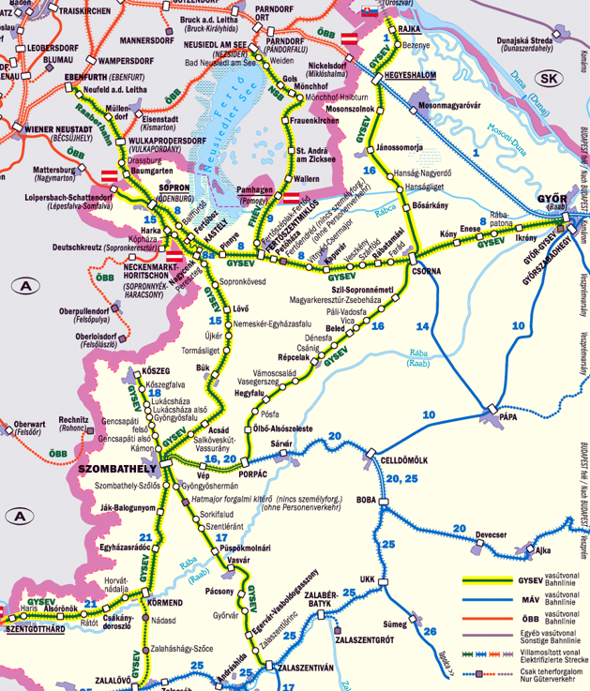

2025-ben tervezett 12 órát meghaladó zavartatások
16. Hegyeshalom – Csorna 04.07.-04.11.
8. Győr – Csorna 04.22.-04.29.
8. Csorna – Fertőszentmiklós 05.12.-05.22.
16. Hegyeshalom – Csorna 05.25.-06.06.
15. Sopron – Lövő 06.23.-06.26.
16. Porpác – Csorna 07.01.-07.15.
17. Szombathely-Zalaszentiván 08.04.-09.22.
18. Szombathely – Kőszeg 08.05.-08.12.
8. Fertőszentmiklós – Sopron 09.01.-09.30.
21. Szombathely R. – Ják 10.01.-10.22.
1D. Hegyeshalom – Rajka 10.13.-11.10.

Slide 7
2026-ban tervezett 12 órát meghaladó zavartatások
8. Győr – Csorna 04.20.-04.24.
Csorna – Sopron 05.11.-05.15.
16. Csorna – Porpác 05.18.-05.22.
17. Szombathely-Zalaszentiván 05.26.-06.26.
1D. Hegyeshalom – Rajka 06.15.-06-20.
15. Lövő – Bük 07.13.-07.22.
21. Alsórönök - Szentgotthárd 08.03.-08.12.
16. Répcelak – Porpác 09.01.-09.05.
8. Győr – Csorna 09.11.-09.15.

Slide 8
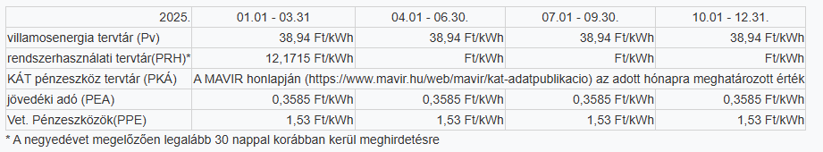
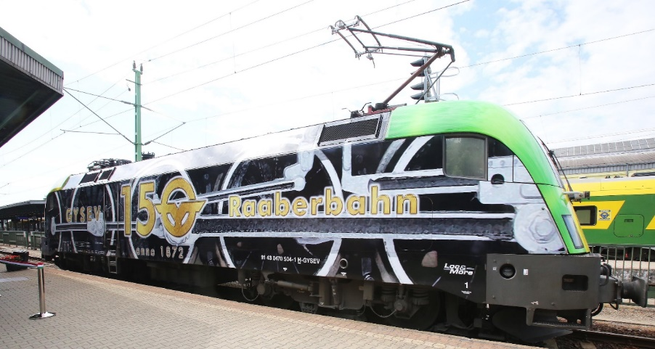
Vontatási villamosenergia díjak

Slide 9
Egyéb tájékoztatások
Egyéb pályavasúti szolgáltatások díjainak a felülvizsgálata (honlap 2024.11.29.)
Szolgálati menetrend kézbesítés 50 Ft/alakalom
Fékpróba: - Teljes 10 900 Ft/vonat
      Egyszerűsített/kapcsolási 7 800 Ft/vonat
Zárjelző tábla kezelés 750 Ft/vonat
Fuvarokmány kézbesítés 750 Ft/vonat
Vonatterhelési kimutatás kézbesítés 750 Ft/vonat
Oktatás 10 000 Ft/óra
Vizsgáztatás 5 000 Ft/fő

Slide 10
Beérkezett kérdések
Tavaly elhangzott, hogy a vontatási villamos energia mérés alapú elszámolásának bevezetése 2024. első negyedévében várható. Mik ezzel kapcsolatban a tapasztalatok?
Szombathely állomáson örvendetes módon "erőn felül" biztosítják a MÁV hálózatáról késve érkező vonatokról is az átszállásokat. Ezt azonban sokszor nem közös peronos átszállással biztosítják, pedig legalább a kritikus menetidejű irányok között ez kívánatos lenne. A vonatok induló késése és az e vonatok késése miatti pályakapacitás-csökkenés is kisebb lenne, ha több lenne a közös peronos átszállási lehetőség, így 2-3 perccel is hamarabb indulhatnának a vonatok az átszállás biztosításakor...
Milyen lépéseket tesz/tervez a GYSEV pályavasút a költséghatékonyabb működés érdekében?
Hogy változott meg a magyar állam szerepe a cég érdekében a Strabag kivásárlásával?

Slide 11
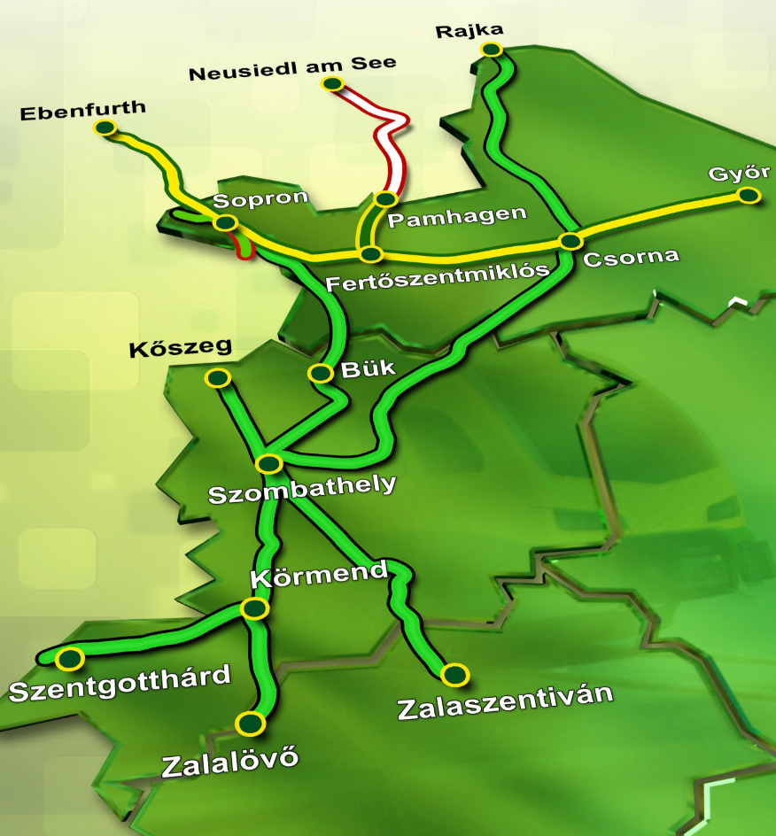

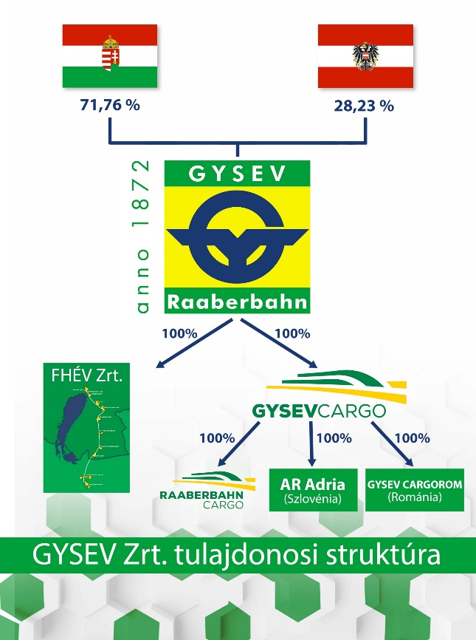

A GYSEV Zrt. tulajdonosi szerződései, tulajdonosi struktúrája
Vonalhálózat
Tulajdonosi szerződések
Tulajdonosi struktúra
Pályaműködtetési Szerződés:
2016 - 2025
Személyszállítási Közszolgáltatási Szerződés:
2024 – 2033
Pályaműködtetési
Szerződés (MIP):
2021 – 2026
Személyszállítási Közszolg. Szerződés:
2020-2030
Koncesszió:
Magyarország: 2032.
Ausztria: 2037.
11

Slide 12
Beérkezett kérdések
Tavaly elhangzott, hogy a vontatási villamos energia mérés alapú elszámolásának bevezetése 2024. első negyedévében várható. Mik ezzel kapcsolatban a tapasztalatok?
Szombathely állomáson örvendetes módon "erőn felül" biztosítják a MÁV hálózatáról késve érkező vonatokról is az átszállásokat. Ezt azonban sokszor nem közös peronos átszállással biztosítják, pedig legalább a kritikus menetidejű irányok között ez kívánatos lenne. A vonatok induló késése és az e vonatok késése miatti pályakapacitás-csökkenés is kisebb lenne, ha több lenne a közös peronos átszállási lehetőség, így 2-3 perccel is hamarabb indulhatnának a vonatok az átszállás biztosításakor...
Milyen lépéseket tesz/tervez a GYSEV pályavasút a költséghatékonyabb működés érdekében?
Hogy változott meg a magyar állam szerepe a cég érdekében a Strabag kivásárlásával?
Nyilvánosságra került a kormány hosszútávú vasúti projektlistája, benne rengeteg GYSEV fejlesztéssel és azok becsült összegével - ha Önöknek nem lenne meg, szívesen átküldöm. Milyen pályaparaméterekkel számoltak a tervezés során az egyes projektekben és milyen mértékű kapacitásbővüléssel?

Slide 13
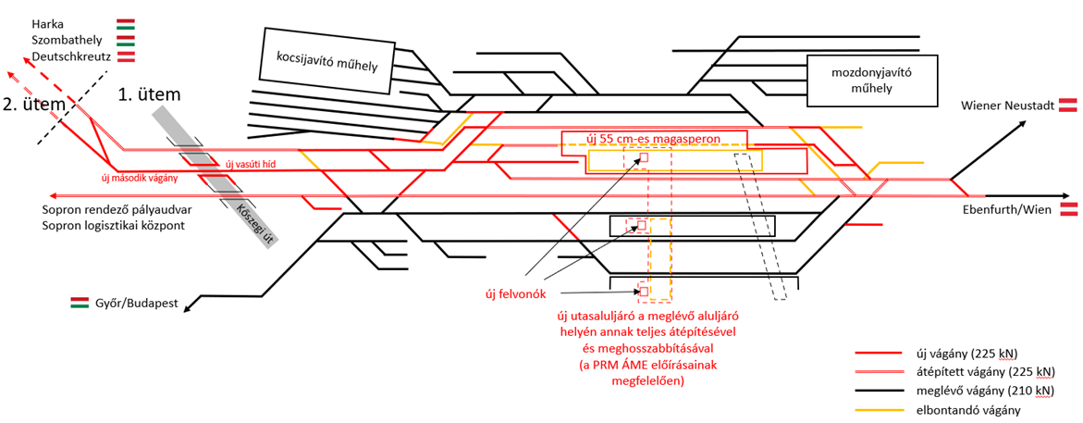
Beérkezett kérdések
Harka – Sopron vonalszakasz szűk kapacitások feloldása és Sopron állomáson utasforgalmi kapacitásbővítés

Slide 14
Beérkezett kérdések
Nyilvánosságra került a kormány hosszútávú vasúti projektlistája, benne rengeteg GYSEV fejlesztéssel és azok becsült összegével - ha Önöknek nem lenne meg, szívesen átküldöm. Milyen pályaparaméterekkel számoltak a tervezés során az egyes projektekben és milyen mértékű kapacitásbővüléssel?
  Harka – Sopron vonalszakasz szűk kapacitások feloldása és Sopron állomáson utasforgalmi kapacitásbővítés
  Zalaszentiváni deltavágány kiépítése

Slide 15
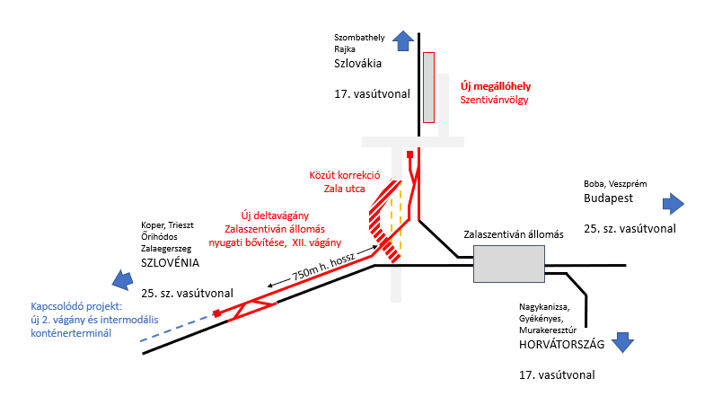
Beérkezett kérdések
Zalaszentiváni deltavágány kiépítése

Slide 16
Beérkezett kérdések
Nyilvánosságra került a kormány hosszútávú vasúti projektlistája, benne rengeteg GYSEV fejlesztéssel és azok becsült összegével - ha Önöknek nem lenne meg, szívesen átküldöm. Milyen pályaparaméterekkel számoltak a tervezés során az egyes projektekben és milyen mértékű kapacitásbővüléssel?
  Harka – Sopron vonalszakasz szűk kapacitások feloldása és Sopron állomáson utasforgalmi kapacitásbővítés
  Zalaszentiváni deltavágány kiépítése
  Szombathely – Kőszeg vasútvonal villamosítása
  Hegyeshalom – Rajka vasútvonal korszerűsítése
  Győr – Sopron vasútvonal kétvágányúsítás 1. ütem
  Szombathely – Zalaszentiván vasútvonal korszerűsítése
  Hegyeshalom – Porpác – Szombathely vasútvonal korszerűsítése
  Győr – Sopron vasútvonal kétvágányúsítás 2/B. ütem

Slide 17
Köszönöm a figyelmet!
Bencsics József
jbencsics@gysev.hu

Slide 18


